Slide 1
স্বাগতম

Slide 2
শিক্ষক পরিচিতি
নামঃ শারমীন ইয়াসমীন
বিষয়ঃ সামাজিক বিজ্ঞান
হারবাইদ দারুল উলুম ফাজিল মাদরাসা

Slide 4
শিখনফল-
এই পাঠ শেষে শিক্ষার্থীরা .. .. ..
১। কবি পরিচিতি বর্ণনা করতে পারবে;
২। নতুন শব্দগুলোর অর্থ বলতে ও বাক্যে প্রয়োগ করতে পারবে;
৩। শুদ্ধ উচ্চারণে কবিতাটি আবৃত্তি করতে পারবে।

Slide 5
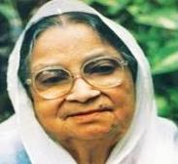
সুফিয়া কামাল
জন্মঃ ১৯১১ সালের ২০শে জুন খ্রিঃ
জন্মস্থান
বরিশাল জেলার শায়েস্তাবাদ গ্রামে তার মামার বাড়িতে জন্ম।
মৃত্যু -১৯৯৯ খ্রি ঃ ২০ নভেম্বর
উল্লেখযোগ্য কাব্য গ্রন্থ
সাঁঝের মায়া, মায়া কাজল,
কেয়ার কাঁটা
শিশুদের জন্য লিখেছেনঃ
ইতল বিতল , ও নওল কিশোরের দরবারে
ক্ক

Slide 6
শব্দার্থগুলো লক্ষ্য করি
সিন্ধু
সমুদ্র
কেতন
পতাকা

Slide 7
একক কাজ
কবি সুফিয়া কামালের উল্লেখযোগ্য ৩টি কাব্য গ্রন্থের নাম লিখ।

Slide 8
শতকের সাথে শতকে হস্ত
মিলায়ে একত্রিত
সব দেশে সব কালে কালে সবে
হয়েছে সমুন্নত।

Slide 9
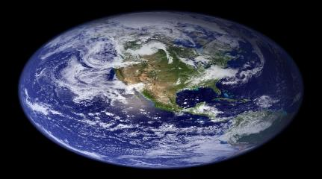
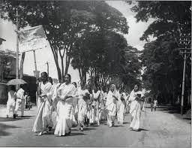
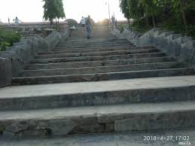
বিপুলা পৃথিবী, প্রসারিত পথ,
যাত্রীরা সেই পথে,
চলে কর্মের আহবানে কোন
অনন্ত কাল হতে

Slide 10
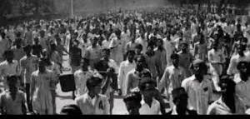
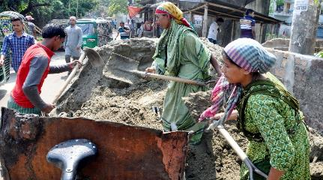
মানব জিবন! শ্রেষ্ঠ, কঠোর
কর্মে সে মহীয়ান,
সংগ্রামে আর সাহসে প্রজ্ঞা
আলোকে দীপ্তিমান।

Slide 11
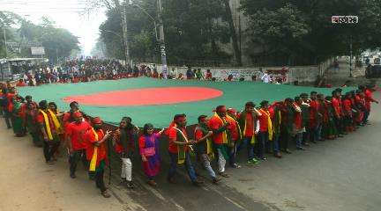
পায়ের তলার মাটিতে, আকাশে,
সমুদ্রে, সিন্ধু জলে
বিজয় কেতন উড়ায়ে মানুষ
চলিয়াছে দলে দলে ।

Slide 12
দলীয় কাজ
“বিপুলা পৃথিবী, প্রসারিত পথ” বলতে কবি কি বুঝিয়েছেন?

Slide 13
মূল্যায়ন
সঠিক উত্তর
১। সাম্য কবিতার রচয়তা কে ?
(ক) সুনির্মল বসু (খ) সুফিয়া কামাল
(গ) কামিনী রায় (ঘ) সেলিনা হোসেন
২। সাম্য কবিতার মূল সুর কী?
(ক) ঐক্য (খ) সমৃদ্ধি (গ) দেশপ্রেম (ঘ) সম্মিলন
৩। সুফিয়া কামাল কত সালে মৃত্যুবরণ করেন ?
(ক) ১৯৯৬ (খ) ১৯৯৭ (গ) ১৯৯৮ (ঘ) ১৯৯৯

Slide 14
বাড়ির কাজ
কবি চেতনা ও “সাম্য” কবিতার আহবান যে একই সূত্রে গাঁথা - মন্তব্যটি বিশ্লেষণ কর?

Slide 15
ধন‍্যবাদ

